Slide 1
個人投資風險管家
玉山題目一 第一組
林鈺晉 周采葳 李悅暄 葉芯妤

Slide 2
專案介紹
最小可行方案、未來規劃
資料簡述
目前分工
1
2
Agenda
3
4

Slide 3
專案介紹
專案說明
觀察違約交割的案例，部分案例發生在投資新手
進入市場的初期投資方式較為保守，幾次的小額獲利後，對風險偏好上升卻忽略了其承受風險的能力，導致在後續投資失利後無法如期交割
站在投資人的角度：保護投資者，避免違約交割的情形出現導致投資者的信用紀錄不良
站在公司的角度：主要是避免虧損
專案目標
本次題目希望偵測出投資人的投資行為改變，進一步判斷是否反映出風險偏好的改變，以達到預警的效果

Slide 4
資料簡介
歷史資料簡述
 | 資料型別 | 重要變數
交易紀錄 | Num | 日期編號、交易價格、交易股數、報酬率
 | Char | 投資人代碼、股票代碼
 | Dummy | 買賣別、市場別、交易別
每日股票資訊 | Num | 日期編號、開盤價、最高價、最低價、收盤價、交易股數、交易數量、Alpha值、Bata值
 | Char | 股票代碼
 | Dummy | 公司規模
股票分類 | Char | 股票代碼
 | Dummy | 產業別
客戶資訊 | Num | 年齡區間、開戶年、違約日期編號、違約排序紀錄、
 | Char | 投資人代碼
 | Dummy | 違約註記(共96筆)、開戶別

Slide 5
目前分工
研究模型
標準化、正則化
抽樣資料
填值
葉芯妤
周采葳
研究模型
計算平均交易量
研究Chat Bot
研究模型
找Features
計算(當天損益/
交易當天最大振幅)
林鈺晉
李悅暄
研究模型
標準化、正則化
抽樣資料
填值

Slide 6
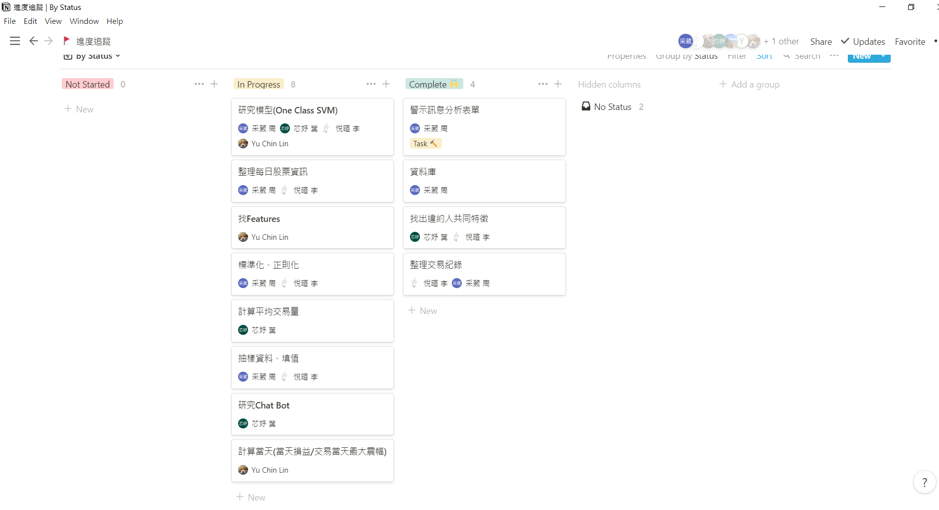

Slide 7
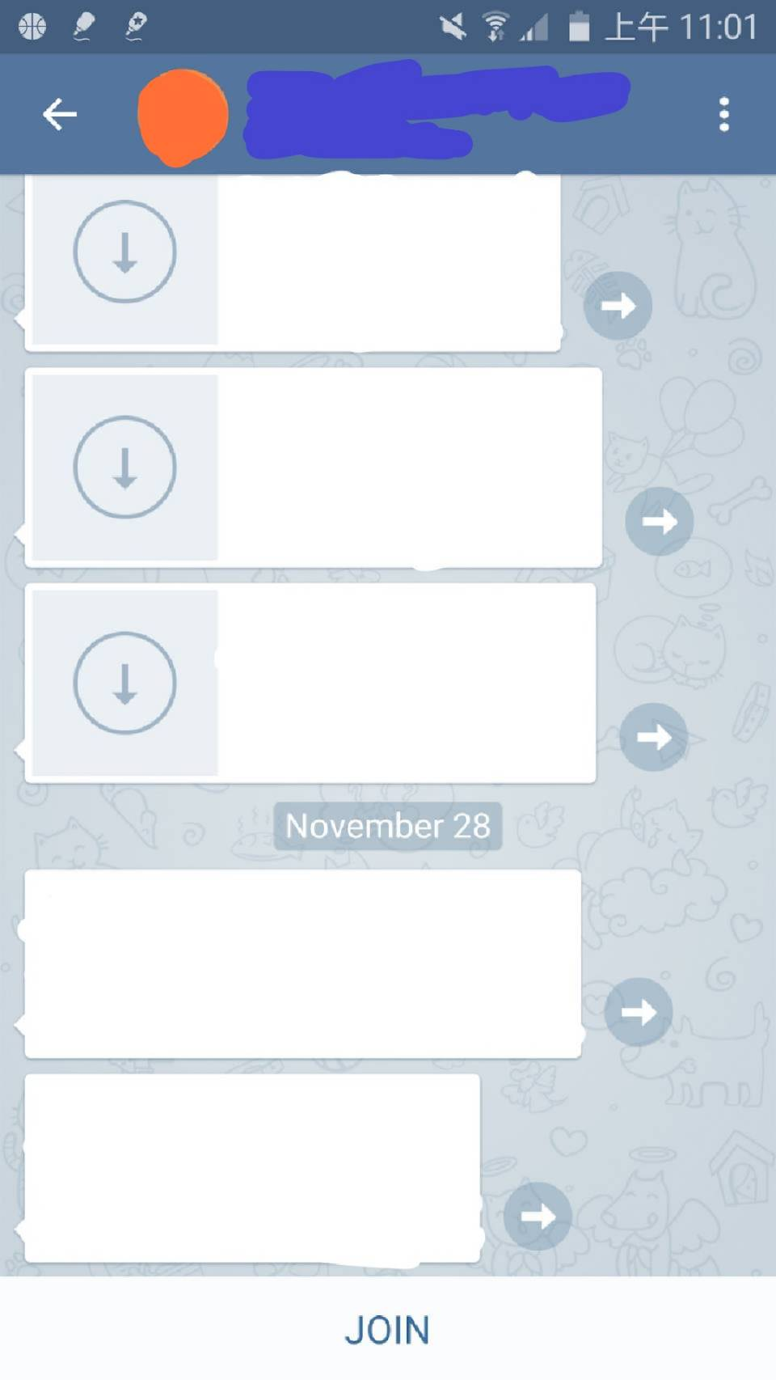
最小可行方案
玉 山 警 示 系 統
目前打算使用One Class SVM的模型做異常偵測
特徵：是否違約、投資經驗、交易股票類別、Alpha值、Beta值…

Slide 8
專案規劃
初步建立預測模型
找出各項指標之關係
找出違約人共同特徵
針對違約人、交易兩方面著手
確認基本分工流程
提出最小可行性方案規劃
決定最終模型
準備成果發表
準備成果發表相關資料
拍攝發表影片
比較各模型成果，決定最終發表模型
0419
第一次
專案追蹤
0531
第三次
專案追蹤
0510
第二次
專案追蹤
0621
專題發表
預演
資料處理、了解題目背景
學習相關套件
學習投資相關背景知識
學習機器學習模型
對資料的空值進行處理
與資料庫結合
發放警示訊息意向問卷
優化模型、提升精準度
建立更多模型
持續優化現有模型，以提升精準度
建立其他模型，交叉比對各模型之間的結果
與雲端服務整合

Slide 9
Thank for your listening!

